Slide 1
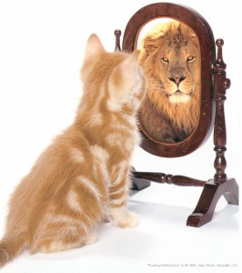
L’estime de Soi
Vers une communication
bienveillante…
I.I.S. « Enrico de Nicola » - Sesto San Giovanni
13 au 17 novembre 2022

Slide 2
Anagrammes
- Résoudre les 3 anagrammes distribués
- Lever la main lorsque chaque anagramme est résolu. Ne pas tricher !!! Ne pas parler au voisin ou à la voisine !!!

Slide 3
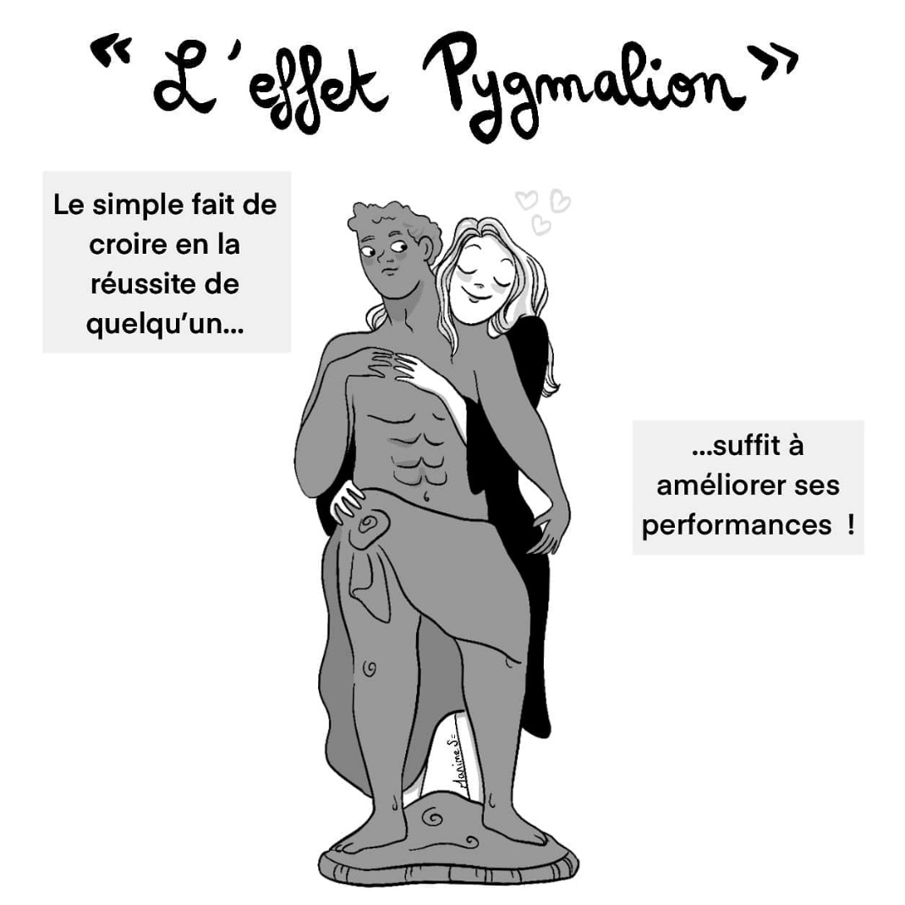
Estime de Soi
Comment induire l’incompétence apprise ? https://www.youtube.com/watch?v=Zc0760JFjec
L’effet Pygmalion
L’expérience de Rosenthal

Slide 4
Estime de Soi
« Dès que les professeurs commencèrent à le traiter en bon élève, il le devint véritablement : pour que les gens méritent notre confiance, il faut commencer par la leur donner »
(Marcel Pagnol, Le temps des amours)

Slide 5
Comment dites-vous à vos élèves que « c’est bien » ?
Une réponse par post-it et trois post-it distribués à chaque participant
http://formateur.eklablog.com/atelier-10-manieres-de-a129349954

Slide 6
Encourager VS complimenter
Complimenter, c’est apporter une appréciative positive sur un fait, un travail accomplie, souvent sur la personne. Il y a généralement une part d’affect : je suis fier de toi, c’est bien, dire que le dessin est joli en maternelle, « tu es beau »,
Mais celui-ci peut être enfermant, coller une étiquette, mettre une pression sur la prochaine fois…Et créer une dépendance : je travaille pour que la maîtresse me dise qu’elle est fière de moi (le smiley),...
Le compliment ne s’appuie pas sur la motivation intrinsèque, peut créer une dépendance et peut donc être contreproductif.
Encourager, c’est s’attarder davantage sur le processus, l’action de l’élève, sur le fait de valoriser leurs efforts (dire « tu peux être fier des efforts que tu as produits » alors que « je suis fier de toi » relève du compliment !)

Slide 7
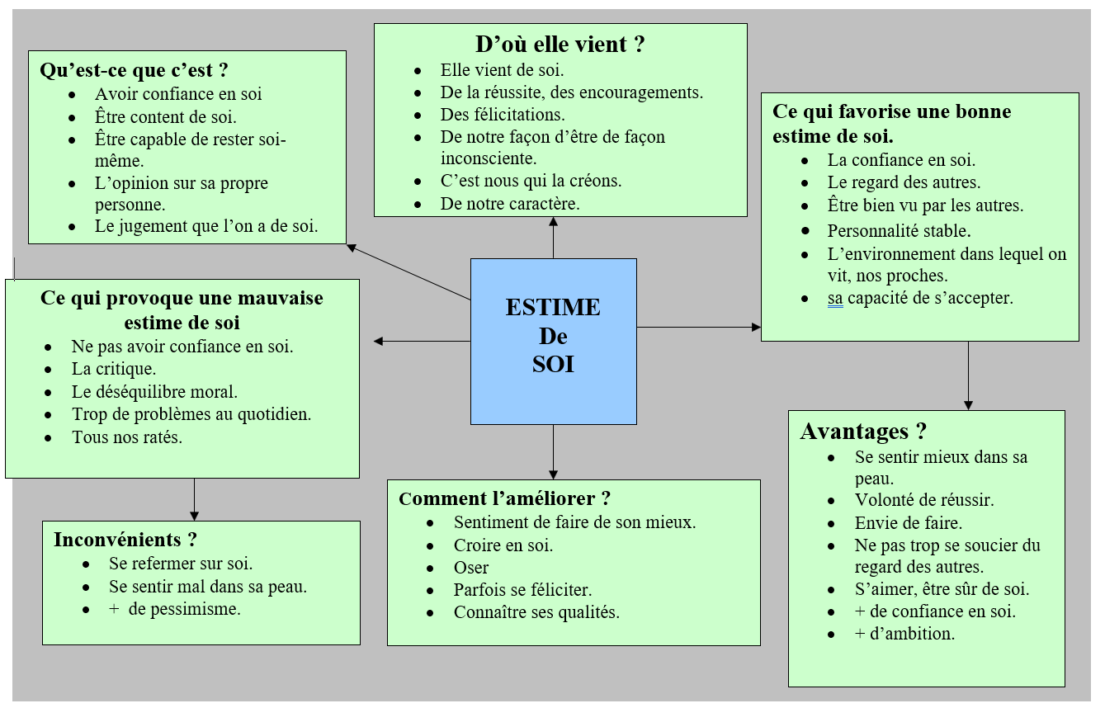
L’estime de Soi

Slide 8
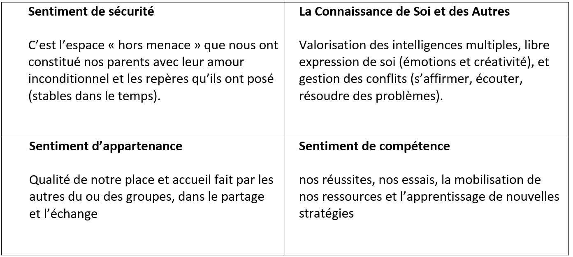
Les 4 piliers de l‘estime de Soi
« L’estime de soi, c’est la conscience d’être quelqu’un de bien » (Cambell)
L'estime de soi découle de l'ensemble des perceptions qu'une personne a d'elle-même. Ces perceptions peuvent prendre la forme de 4 piliers :

Slide 9
L‘estime de Soi et neurosciences
La Dopamine : L’hormone de la récompense
En se libérant, la dopamine aide à diminuer les niveaux de cortisol (hormone du stress).
Elle favorise l'estime de soi, l'empathie, renforce aussi bien les relations que les liens émotionnels et régule la réactivité au stress.
L’Ocytocine : l’hormone du lien, de la confiance et de l’amour
quand nous ressentons un sentiment positif envers quelqu’un, c’est notre ocytocine qui le provoque.
Les humains sont des mammifères et, si les mammifères vivent en meutes ou troupeaux, c’est parce que le nombre est synonyme de sécurité.

Slide 10
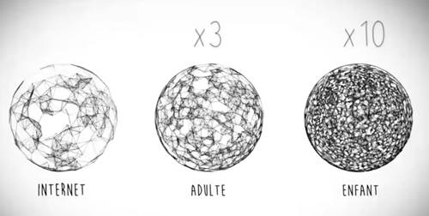
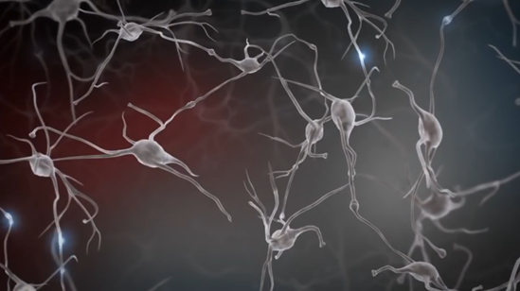
Neurosciences
Vidéo de sensibilisation

